Slide 1
«Организация работы по валеологическому просвещению детей и родителей в рамках реализации программы воспитания»
СОВЕТ ПЕДАГОГОВ № 4

Slide 2
Повестка
1. Анализ открытого просмотра совместной образовательной деятельности воспитателя группы № 8 О.Г. Крайновой
2. «Система работы по валеологическому воспитанию детей и просвещению родителей в ДОУ» (А.В. Поломошная).
3. Презентация образовательных проектов по валеологии (воспитатели групп).
4. Выставка детской литературы и методических пособий по проекту.
5. Разное

Slide 3
«Система работы по валеологическому воспитанию детей и просвещению родителей в ДОУ»
А.В. Поломошная
старший воспитатель

Slide 4
Отклонения в развитии детей 5-7 лет
-Физиологическая незрелость - более 60%
-Функциональные заболевания - до 70%
-Хронические заболевания - до 50 %
-Дефицит массы тела - более 20%

Slide 5
Причины снижения уровня здоровья
-падение уровня жизни;
-неблагоприятная экологическая обстановка;
-стрессы;
-дефицит двигательной активности;
-массовая безграмотность родителей в вопросах сохранения здоровья детей;
-частичное разрушение служб врачебного контроля;
-неполноценное питание.

Slide 6
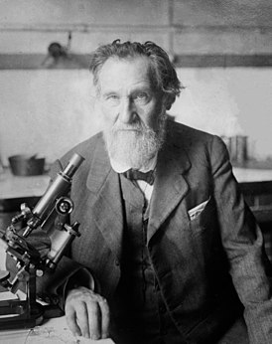
Илья Ильич Мечников, микробиолог, врач

Slide 7
Валеология
Здоровье
Формирование
Сохранение
Укрепление
Реабилитация

Slide 8
Образовательные проекты
Я – человек»
«Полезная ягодка»
«Микробы и вирусы вокруг нас»
«ВОДА – источник жизни на земле»
«Медицинские профессии»
«Наши помощники»
«Путешествие по организму человека»
«Наши помощники – органы чувств»

